Slide 1

APLICACIÓN WEB SOBRE ANOMALIAS EN UNA RED BGP
Integrantes:
Pedro Tyrone Pulecio Villalva
Gustavo Gerardo Castillo Cusme
Nathaly Maria Indacochea Villamar
Ramiro Sebastian Serrano Espinoza

Slide 2
Introducción
La revolución tecnológica reciente permite que los equipos de red transmitan continuamente una gran cantidad de información, y debido a esto surgen desafíos como el de identificar errores que podrían causarse en estas redes.

Slide 3
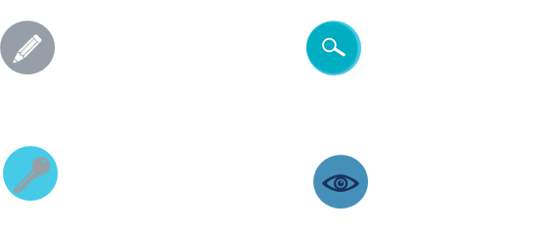
servicios
Registro
En la aplicación web
Buscador
Realiza búsqueda de anomalía
Iniciar Sesión
Ingresa a la plataforma con una cuenta ya antes creada.
Resultados
Muestra anomalías encontradas

Slide 4
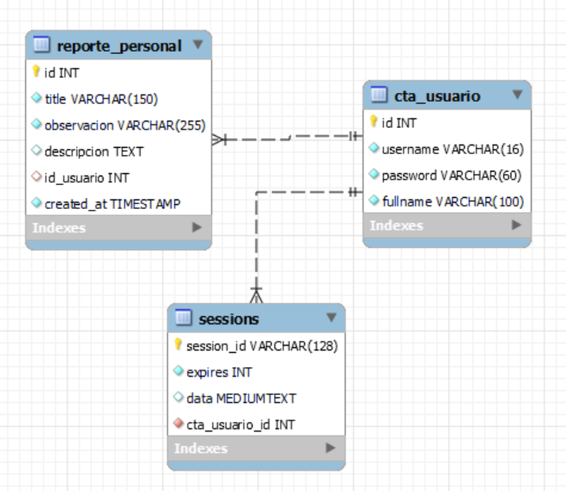
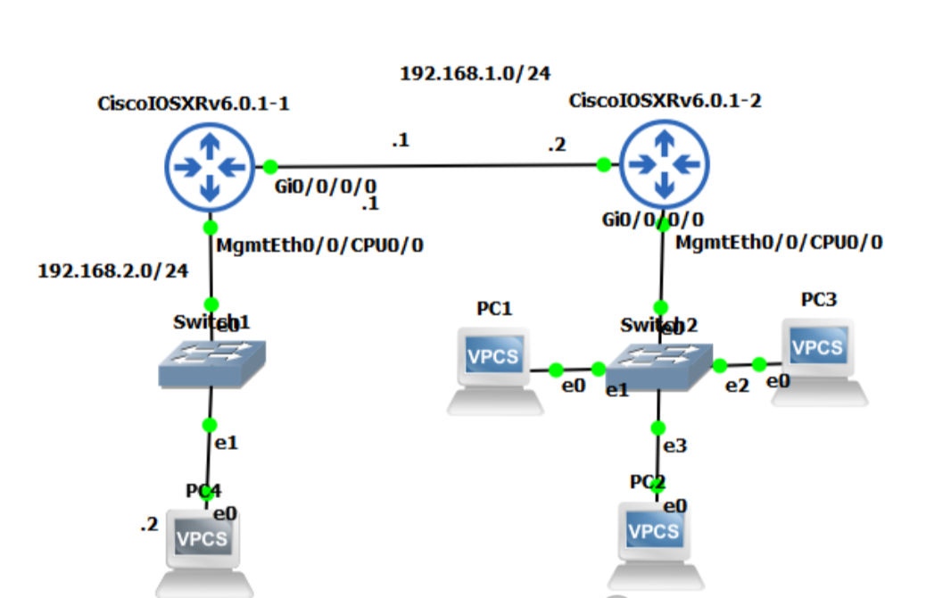
diseño

Slide 5
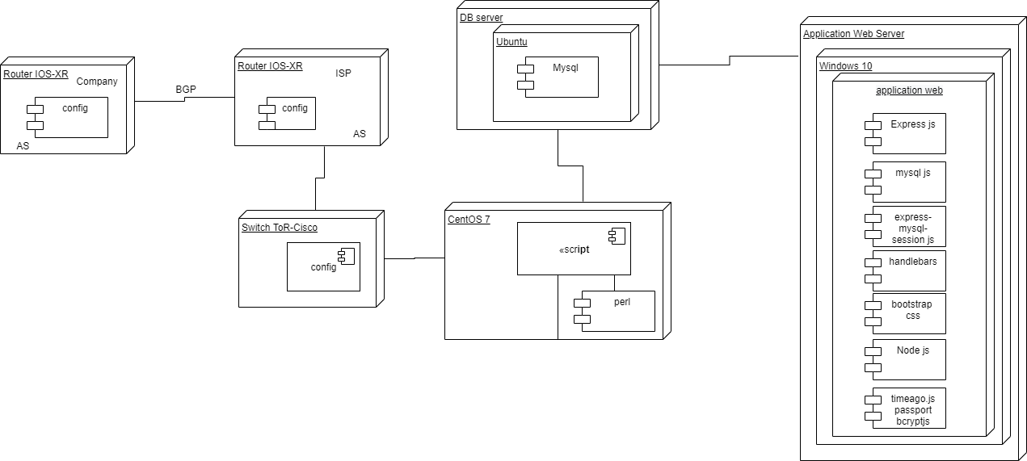
Diagrama de despliegue

Slide 6
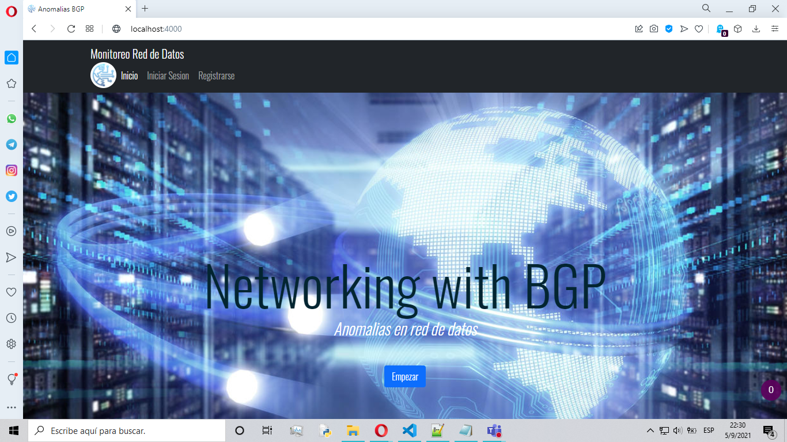
resultados

Slide 7
conclusiones
Al usar una base de datos se facilita el almacenamiento y la manipulación de los datos, pero de todas las formas de almacenamiento las bases de datos relacionales son las más utilites porque evitamos la redundancia de datos.
Api son como un recepcionista que se encargar de enviar nuestras peticiones a los demás departamentos sin que el usuario sepa cómo se están procesando los datos o de donde se los toma esto le da un nivel de seguridad a nuestra aplicación.
Una de las ventajas de los routers configuración IOS-XR es que se basa en QNX(que es un sistema operativo similar a Unix). Las aplicaciones de IOS-XR se han separado en diferentes procesos y su alguno de los procesos se detiene o funciona mal, los otro proceso no se ven afectados.

